Slide 1
Módulo 3:Protocolos y modelos
Materiales del instructor
Introduccion a Redes v7.0 (ITN)
Notes:
Cisco Networking Academy Program
Introducción a Redes v7.0 (ITN)
Módulo 3: Protocolos y módulos

Slide 2
Materiales para el instructor: Guía de planificación del Módulo 3
Este documento de PowerPoint se divide en dos partes:
Guía de planificación del instructor
Información para ayudarlo a familiarizarse con el módulo
Material didáctico
Presentación de la clase del instructor
Diapositivas opcionales que puede usar en el aula
Comienza en la diapositiva # 12
Nota: Elimine la Guía de planificación de esta presentación antes de compartirla con alguien.
Para obtener ayuda y recursos adicionales, vaya a la página de inicio del instructor y a los recursos del curso para este curso. También puede visitar el sitio de desarrollo profesional en netacad.com, la página oficial de Facebook de Cisco Networking Academy o el grupo Instructor Only FB.
Notes:
2

Slide 3
¿Qué esperar en este módulo?
Para facilitar el aprendizaje, se pueden incluir las siguientes características dentro de la GUI en este módulo:
Característica | Descripción
Animaciones. | Exponga a los aprendices a nuevas habilidades y conceptos.
Videos | Exponga a los aprendices a nuevas habilidades y conceptos.
Verifique su conocimiento | Pruebas en línea por tema, para ayudar a los estudiantes a medir la comprensión del contenido.
Actividades interactivas | Una variedad de formatos para ayudar a los alumnos a medir la comprensión del contenido.
Verificador de sintaxis | Pequeñas simulaciones que exponen a los alumnos a la línea de comandos de Cisco para practicar habilidades de configuración.
Actividad de PT | Actividades de simulación y modelado diseñadas para la exploración, adquisición, refuerzo y expansión de habilidades

Slide 4
¿Qué esperar en este módulo? (Cont.)
Para facilitar el aprendizaje, los siguientes funciones pueden estar incluidas en este módulo:
Característica | Descripción
Laboratorios prácticos | Labs diseñados para trabajar con equipo físico.
Actividades de clase | Estos se encuentran en la página de Recursos para el instructor. Las actividades de clase están diseñadas para facilitar el aprendizaje, la discusión en clase y la colaboración.
Cuestionarios de módulo | Auto-evaluaciones que integran conceptos y habilidades aprendidas a lo largo de los temas presentados en el módulo
Resumen del módulo | Recapitula brevemente el contenido del módulo.

Slide 5
Verifique su conocimiento
Las actividades de Verifique su conocimiento están diseñadas para permitir que los estudiantes determinen rápidamente si comprenden el contenido para continuar con el curso, o si necesitan revisarlo.
Las actividades de Verifique su conocimiento no afectan las calificaciones de los estudiantes.
No hay diapositivas separadas para estas actividades en el PPT. Se enumeran en el área de notas de la diapositiva que aparece antes de estas actividades.
Notes:
5

Slide 6
Módulo 3: Actividades
¿Qué actividades están asociadas con este módulo?
Página # | Tipo de actividad | Nombre de la actividad | ¿Opcional?
3.0.3 | Actividad en clase | Diseñar un sistema de comunicaciones | Se recomienda
3.1.1 | Video | Dispositivos en una burbuja | Se recomienda
3.1.12 | Verifique su conocimiento | Acceso a Cisco IOS | Se recomienda
3.2.4 | Verifique su conocimiento | Protocolos | Se recomienda
3.3.6 | Verifique su conocimiento | Suites de protocolo | Se recomienda
3.4.4 | Lab | Estándares de redes de investigación | Se recomienda
3.4.5 | Verifique su conocimiento | Acceso a Cisco IOS | Se recomienda
3.5.5 | Packet Tracer | Investigue los modelos TCP / IP y OSI en acción | Se recomienda
3.6.6 | Verifique su conocimiento | Acceso a Cisco IOS | Se recomienda
3.7.9 | Lab | Instalar Wireshark | Se recomienda
3.7.10 | Lab | Use Wireshark para ver el tráfico de red | Se recomienda
3.7.11 | Verifique su conocimiento | Acceso a Cisco IOS | Se recomienda
Notes:
6

Slide 7
Módulo 3: Buenas Prácticas
Antes de enseñar el Módulo 2, el instructor debe:
Revisar las actividades y evaluaciones para este módulo.
Intentar incluir tantas preguntas como sea posible para mantener a los estudiantes interesados durante la presentación en la clase.
Después de este módulo, el examen básico de conectividad de red y comunicaciones está disponible, cubriendo los módulos 1-3.
Tema 3.1
Use la analogía del correo para presentar cómo se enviarán los datos a través de una red.
Discuta las reglas para dirigir una carta y por qué la oficina de correos tiene estas reglas.
Discuta cómo se usan los protocolos en la comunicación humana y cómo se usan en las redes.
Notes:
7

Slide 8
Módulo 3: Buenas Prácticas (Cont.)
Tema 3.2
Discuta los diferentes tipos de protocolos y por qué cada uno es importante.
Explicar el papel de las funciones de protocolo para facilitar las comunicaciones de red.
Tema 3.3
Explique por qué los conjuntos de protocolos son importantes y por qué TCP / IP es el conjunto principal para hoy.
Discuta la interacción entre un usuario y un servidor web. Use las animaciones en la página 3.3.5
Tema 3.4
Discuta por qué los estándares abiertos son importantes.
Discuta las ventajas y desventajas de un protocolo basado en estándares y un protocolo propietario.
Notes:
8

Slide 9
Módulo 3: Buenas Prácticas (Cont.)
Tema 3.5
TCP / IP: los estudiantes deben memorizar las capas y los protocolos que se encuentran en cada capa. Ver la actividad del trazador de paquetes 3.5.5.
Discuta las ventajas y desventajas usando un modelo en capas.
Discuta por qué los modelos son de vital importancia para la creación de redes. Una analogía sería al estudiar anatomía, ¿qué tan importante es la estructura esquelética? Esto se convierte en la base que la anatomía usará para construir todo a partir de ahí. Del mismo modo, en las redes, nunca nos alejamos de los modelos OSI o TCP / IP cuando identificamos qué protocolo o equipo hace, como un interruptor que usa direcciones MAC y un router que usa direcciones IP. O cuando usamos de arriba hacia abajo, de abajo hacia arriba al solucionar problemas.
Ilustrar la utilidad del modelo OSI para solucionar problemas con el método de divide y vencerás. Esto es cuando hacemos ping a un dispositivo que tiene problemas. Si el ping de la capa 3 ICMP falla, miraremos desde la capa 3 hacia abajo ... porque el problema estará en la capa 1, la capa 2 o la capa 3; sin embargo, si el ping es bueno, miramos desde la Capa 4 hacia arriba porque los problemas estarán en la Capa 4, Capa 5, Capa 6 o Capa 7. Ejemplos de problemas de capa superior son autenticación incorrecta, formato incorrecto, etc. Ejemplos de capa inferior los problemas son cables defectuosos, conectores defectuosos, asignación de VLAN, direccionamiento IP incorrecto o enmascaramiento de subred, etc.
Notes:
9

Slide 10
Módulo 3: Buenas Prácticas (Cont.)
Tema 3.6
Discuta la importancia de segmentar el flujo de datos y tener la capacidad de multiplexar / intercalar tráfico.
Considere la analogía del gobierno federal que establece una ley de que todos los trenes deben tener el mismo tipo de automóviles y contenido. Piense cuán ineficiente sería tener todos los vagones de carbón en un tren, todos los vagones de caja que transporten productos electrónicos en otro, etc. La mayoría de las áreas del país tendrían un exceso de un artículo y la escasez de otros. Sin embargo, al permitir que los trenes intercalen varios automóviles con una variedad de artículos, podemos suministrar muchos productos a todos y minimizar la escasez.
Notes:
10

Slide 11
Módulo 3: Buenas Prácticas (Cont.)
Tema 3.7
Explica las diferencias entre la capa 3 y la capa 2.
Una analogía de viajar en avión puede ser una buena manera de ilustrar esto. Si alguien volaba del punto A al punto C, pero tuvo una escala en la ciudad B; nuestros boletos mostrarían que estamos volando de A a C y etiquetaríamos nuestro equipaje para C (¡no B!). Esto es lo mismo que hace L3, pero dentro de nuestro sobre veremos que tenemos varios trozos de papel. Uno dirá que estamos dejando cierta puerta (digamos A1) en la ciudad A y aterrizaremos en una puerta (digamos B2) en la ciudad B. Luego iremos a la puerta B3 porque nuestro segundo papel dice que volaremos de allí a C y aterrizaremos en la puerta C3. Así es como funcionará la dirección MAC de la capa 2. La capa 2 es para cada tramo del viaje, pero la capa 3 es para la fuente inicial y el destino final.
Notes:
11

Slide 12
Módulo 3:Protocolos y modelos
Introducción a Redes 7.0 (ITN)
Notes:
Cisco Networking Academy Program
Introducción a Redes v7.0 (ITN)
Módulo 3: Protocolos y modelos

Slide 13
Objetivos del módulo
Título del módulo: Protocolos y modelos
Objetivo del módulo: Explicar cómo los protocolos de red permiten que los dispositivos tengan acceso a recursos de red local y remota.
Título del tema | Objetivo del tema
Las reglas | Describir los tipos de reglas que se necesitan para que la comunicación se realice correctamente.
Protocolos | Explicar por qué los protocolos son necesarios en la comunicación de redes.
Suites de protocolos | Explicar el propósito de adherirse a una suite de protocolos.
Organizaciones estándares | Explicar la función de las organizaciones de estandarización en el establecimiento de protocolos para la interoperabilidad de redes.
Modelos de referencia | Explicar la forma en que se utilizan los modelos TCP/IP y OSI para facilitar la estandarización en el proceso de comunicación.
Encapsulamiento de datos | Explicar la forma en que el encapsulamiento de datos permite que estos se transporten a través de la red.
Acceso a los datos | Explique la forma en que los hosts locales acceden a recursos locales en una red.
Notes:
13
3 – Protocolos y modelos
3.0 – Introducción
3.0.2 – ¿Qué aprenderé a hacer en este módulo?

Slide 14
Actividad de clase: diseño de un sistema de comunicaciones
Diseñar un sistema de comunicaciones
Objetivos:
Explicar la función de los protocolos y de las organizaciones de estandarización para facilitar la interoperabilidad en las comunicaciones de red.
Notes:
14
3 – Protocolos y modelos
3.0 – Introducción
3.0.3 – Actividad de clase: diseño de un sistema de comunicaciones

Slide 15
3.1 El Reglamento
Notes:
3 – Protocolos y modelos
3.1 — El Reglamento

Slide 16
Las reglas Video — Dispositivos en una burbuja
Este vídeo explicará los protocolos que utilizan los dispositivos para ver su lugar en la red y comunicarse con otros dispositivos.
Notes:
3 – Protocolos y modelos
3.1 — El Reglamento
3.1.1 — Vídeo — Dispositivos en una burbuja

Slide 17
Las reglas Aspectos básicos de la comunicación
Las redes pueden variar en tamaño y complejidad. No es suficiente tener una conexión, los dispositivos deben ponerse de acuerdo sobre «cómo» comunicarse.
Hay tres elementos para cualquier comunicación:
Habrá una fuente (remitente).
Habrá un destino (receptor).
Habrá un canal (medios) que proporciona la ruta de las comunicaciones a ocurrir.
Notes:
3 – Protocolos y modelos
3.1 — El Reglamento
3.1.2 –Fundamentos de la comunicación

Slide 18
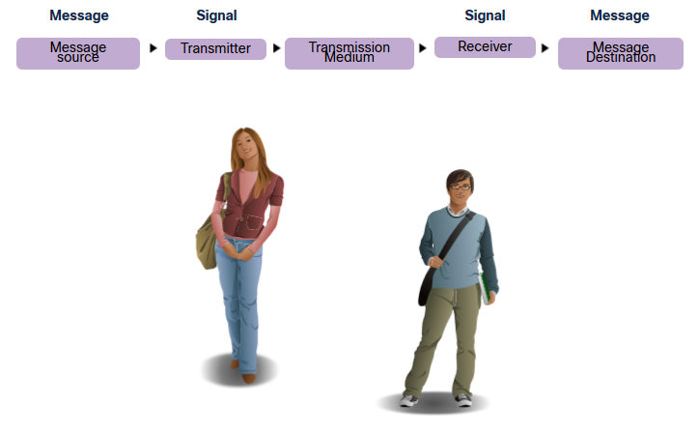
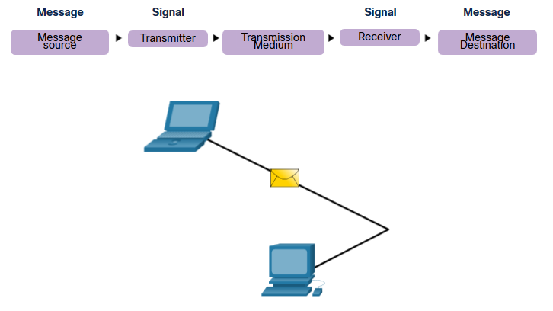
Las Reglas Protocolos de Comunicaciones
Todas las comunicaciones se rigen por protocolos.
Los protocolos son las reglas que seguirán las comunicaciones.
Estas reglas variarán en función del protocolo.
Notes:
3 – Protocolos y modelos
3.1 — El Reglamento
3.1.3 – Protocolos de comunicación

Slide 19
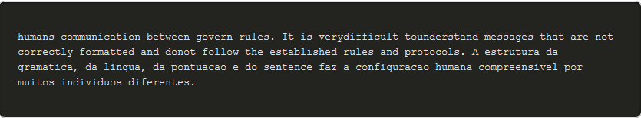
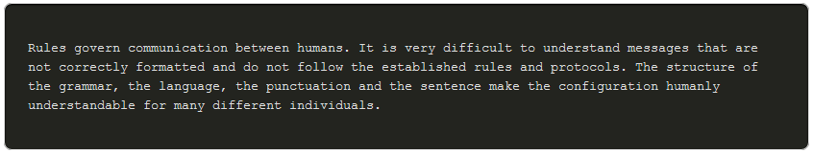
Las reglas Establecimiento de reglas
Las personas deben utilizar reglas o acuerdos establecidos que rijan la conversación.
El primer mensaje es difícil de leer porque no está formateado correctamente. El segundo muestra el mensaje correctamente formateado
Notes:
3 – Protocolos y modelos
3.1 — El Reglamento
3.1.4 – Establecimiento de reglas

Slide 20
Las reglas Establecimiento de reglas
Los protocolos deben dar cuenta de los siguientes requisitos:
Un emisor y un receptor identificados
Idioma y gramática común
Velocidad y momento de entrega
Requisitos de confirmación o acuse de recibo
Notes:
3 – Protocolos y modelos
3.1 — El Reglamento
3.1.4 – Establecimiento de reglas(Cont.)

Slide 21
Requisitos del protocolo de red de reglas
Los protocolos informáticos comunes deben estar de acuerdo e incluir los siguientes requisitos:
Codificación de los mensajes
Formato y encapsulamiento del mensaje
Tamaño del mensaje
Sincronización del mensaje
Opciones de entrega del mensaje
Notes:
3 – Protocolos y modelos
3.1 — El Reglamento
3.1.5 — Requisitos del protocolo de red

Slide 22
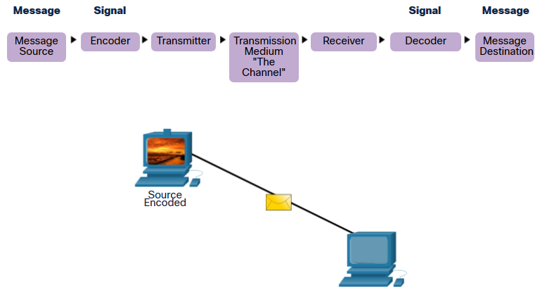
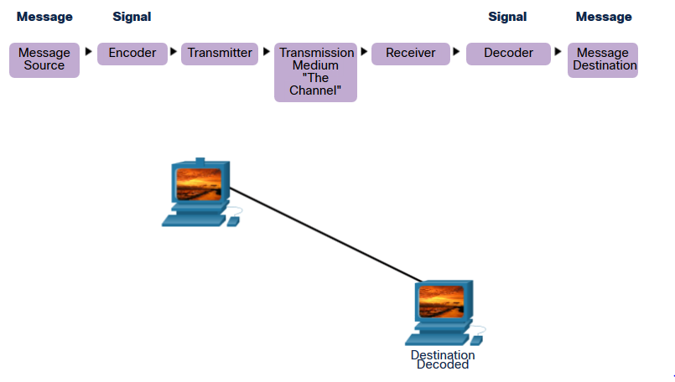
Las reglas Codificación del mensaje
La codificación es el proceso mediante el cual la información se convierte en otra forma aceptable para la transmisión.
La decodificación revierte este proceso para interpretar la idea.
Notes:
3 – Protocolos y modelos
3.1 — El Reglamento
3.1.6 – Codificación del mensaje

Slide 23
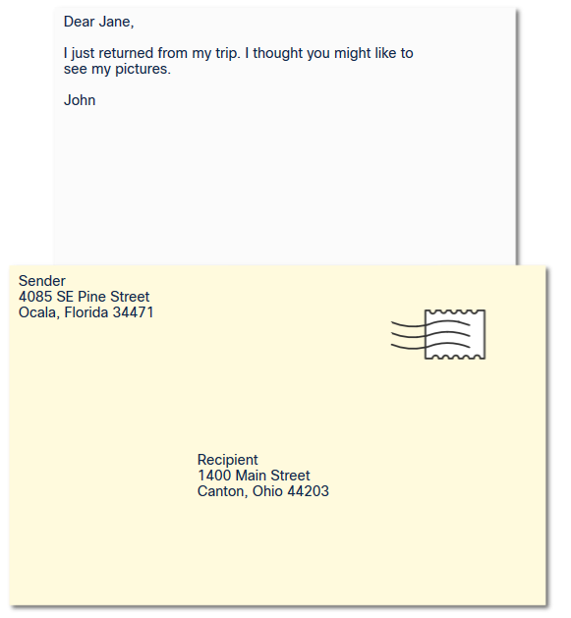
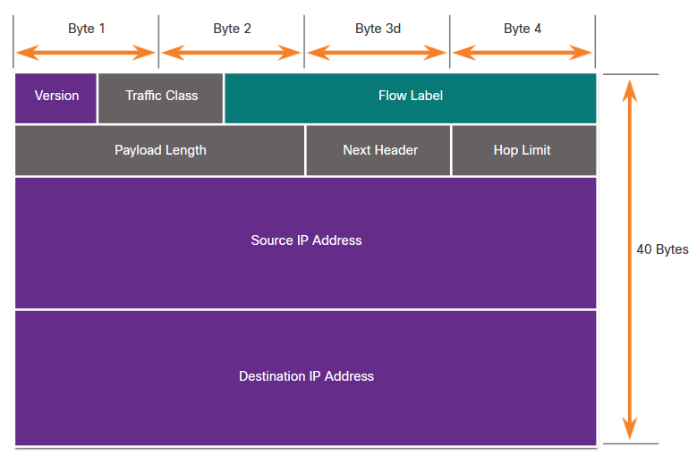
Las reglas Formato y encapsulamiento del mensaje
Cuando se envía un mensaje se debe utilizar un formato o estructura específicos.
Los formatos de los mensajes dependen del tipo de mensaje y el canal que se utilice para entregar el mensaje.
Notes:
3 – Protocolos y modelos
3.1 — El Reglamento
3.1.7 – Formato y encapsulamiento del mensaje

Slide 24
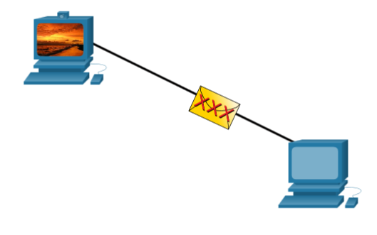
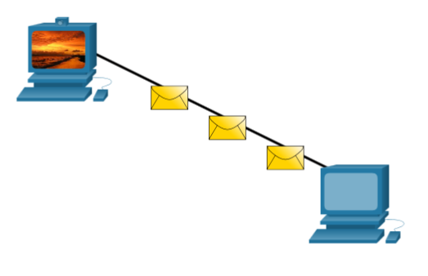
Las reglas Tamaño del mensaje
La codificación entre hosts debe tener el formato adecuado para el medio.
Los mensajes enviados a través de la red se convierten en bits.
Los bits están codificados en un patrón de luz, sonido o impulsos eléctricos.
El host de destino recibe y decodifica las señales para interpretar el mensaje.
Notes:
3 – Protocolos y modelos
3.1 — El Reglamento
3.1.8 – Tamaño del mensaje

Slide 25
Las reglas Temporización del mensaje
El tiempo de los mensajes incluye lo siguiente:
Control de flujo: administra la velocidad de transmisión de datos y define cuánta información se puede enviar y la velocidad a la que se puede entregar.
Tiempo de espera de respuesta: administra el tiempo que espera un dispositivo cuando no escucha una respuesta del destino.
El método de acceso-- determina en qué momento alguien puede enviar un mensaje.
Puede haber varias reglas que rijan cuestiones como las «colisiones». Esto es cuando más de un dispositivo envía tráfico al mismo tiempo y los mensajes se dañan.
Algunos protocolos son proactivos e intentan evitar colisiones; otros protocolos son reactivos y establecen un método de recuperación después de que se produzca la colisión.
Notes:
3 – Protocolos y modelos
3.1 — El Reglamento
3.1.9 – Sincronización del mensaje

Slide 26
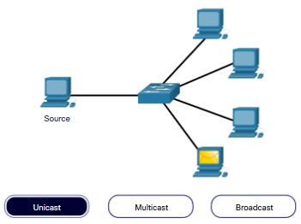
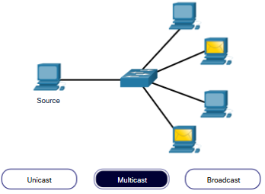
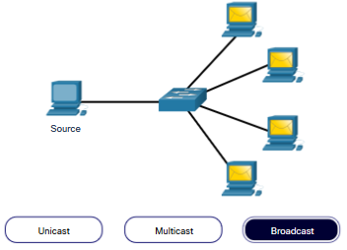
Las reglas Opciones de entrega del mensaje
La entrega de mensajes puede ser uno de los métodos siguientes:
Unidifusión – comunicación uno a uno.
Multidifusión – de uno a muchos, normalmente no todos los
Difusión — uno para todos
Nota: Las transmisiones se utilizan en redes IPv4, pero no son una opción para IPv6. Más adelante también veremos «Anycast» como una opción de entrega adicional para IPv6.
Notes:
3 – Protocolos y modelos
3.1 — El Reglamento
3.1.10 – Opciones de entrega del mensaje

Slide 27
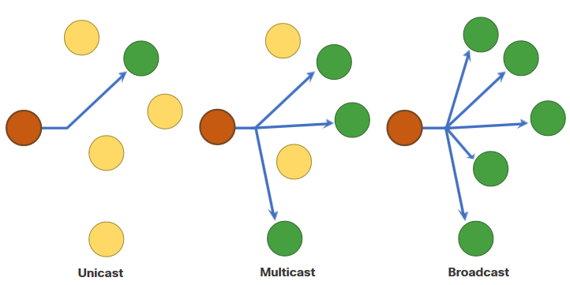
Reglas Una nota sobre el icono de nodo
Los documentos pueden utilizar el ícono de nodo, normalmente un círculo, para representar todos los dispositivos.
La figura ilustra el uso del ícono de nodo para las opciones de entrega.
Notes:
3 – Protocolos y modelos
3.1 — El Reglamento
3.1.11 — Una nota sobre el icono del nodo
3.1.12 — Compruebe su comprensión — Las reglas

Slide 28
3.2 Protocolos
Notes:
3 – Protocolos y modelos
3.2 — Protocolos

Slide 29
Protocolos Descripción general del protocolo de red
Los protocolos de red definen un conjunto común de reglas.
Se puede implementar en dispositivos en:
Software
Hardware
Ambos
Los protocolos tienen sus propios:
Función
Formato
medición
Tipo de protocolo | Descripción
Comunicaciones de red | permitir que dos o más dispositivos se comuniquen a través de una o más redes
seguridadde redes | datos seguros para proporcionar autenticación, integridad de datos y cifrado de datos
Tabla | permitir que los routers intercambien información de ruta, comparen información de ruta y seleccionen la mejor ruta
Detección de servicios | utilizado para la detección automática de dispositivos o servicios
Notes:
3 – Protocolos y modelos
3.2 — Protocolos
3.2.1 — Descripción general del protocolo de red

Slide 30
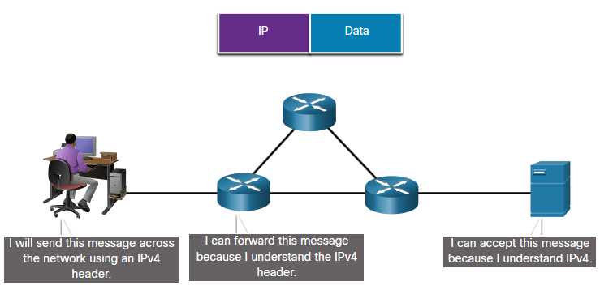
Protocolos Funciones de protocolo de red
Los dispositivos usan protocolos acordados para comunicarse.
Los protocolos pueden tener una o funciones.
Función | Descripción
Direccionamiento | Un emisor y un receptor identificados
Confianza | Proporciona entrega garantizada.
Control de flujo | Garantiza flujos de datos a una velocidad eficiente
Secuenciación | Etiqueta de forma exclusiva cada segmento de datos transmitido
Detección de errores | Determina si los datos se dañaron durante la transmisión
Interfaz de la aplicación | Comunicaciones de proceso a proceso entre aplicaciones de red
Notes:
3 – Protocolos y modelos
3.2 — Protocolos
3.2.2 — Funciones de protocolo de red

Slide 31
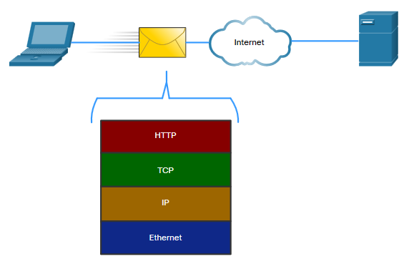
Protocolos Interacción de protocolos
Las redes requieren el uso de varios protocolos.
Cada protocolo tiene su propia función y formato.
de Internet | Función
Protocolo de transferencia de hipertexto (HTTP) | Rige la manera en que interactúan un servidor web y un cliente Define el contenido y el formato
Protocolo de control de transmisión (TCP) | Seguimiento de conversaciones individuales Proporciona entrega garantizada. Administra el control de flujo
Protocolo de Internet (IP) | Entrega mensajes globalmente desde el remitente al receptor
Ethernet | Entrega mensajes de una NIC a otra NIC en la misma red de área local (LAN) Ethernet
Notes:
3 – Protocolos y modelos
3.2 — Protocolos
3.2.3 – Interacción de protocolos
3.2.4 – Verifique su compresión: - Protocolos

Slide 32
3.3 Suites de protocolos
Notes:
3 – Protocolos y modelos
3.3 – Suitesde protocolos

Slide 33
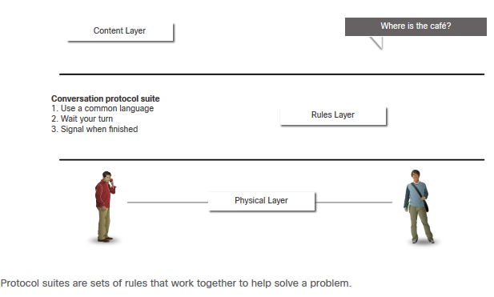
Suites de protocolos de red conjuntos de protocolos
Los protocolos deben poder trabajar con otros protocolos.
Suite de protocolos:
Un grupo de protocolos interrelacionados que son necesarios para realizar una función de comunicación.
conjuntos de reglas que funcionan conjuntamente para ayudar a resolver un problema.
Los protocolos se ven en términos de capas:
Capas superiores
Capas inferiores: se preocupan por mover datos y proporcionar servicios a las capas superiores.
Notes:
3 – Protocolos y modelos
3.3 – Suites de protocolos
3.3.1 – Suites de protocolo de red

Slide 34
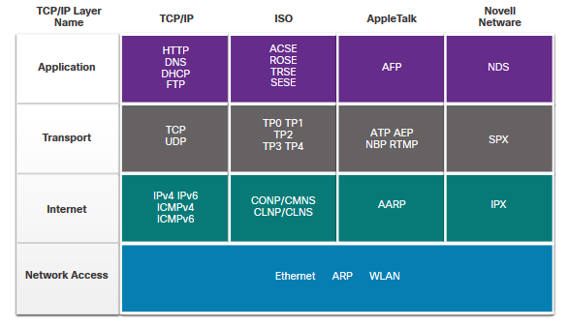
Evolución de los conjuntos de protocolos
Hay varios conjuntos de protocolos.
Suite de protocolos de Internet o TCP / IP - El conjunto de protocolos más común y mantenido por Internet Engineering Task Force (IETF)
Protocolos de interconexión de sistemas abiertos (OSI) - Desarrollados por la Organización Internacional de Normalización (ISO) y la Unión Internacional de Telecomunicaciones (UIT)
AppleTalk - Lanzamiento de la suite propietaria por Apple Inc.
Novell NetWare - Suite propietaria desarrollada por Novell Inc.
Notes:
3 – Protocolos y modelos
3.3 – Suites de protocolos
3.3.2 — Evolución de los conjuntos de protocolos

Slide 35
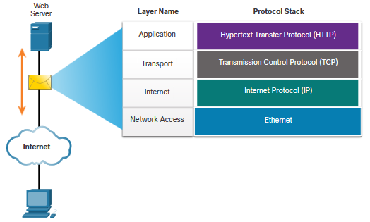
Suites de protocolos Ejemplo de protocolo TCP/IP
Los protocolos TCP/IP operan en las capas Aplicación, Transporte e Internet.
Los protocolos LAN de capa de acceso a la red más comunes son Ethernet y WLAN (LAN inalámbrica).
Notes:
3 – Protocolos y modelos
3.3 – Suitesde protocolos
3.3.3 — Ejemplo de protocolo TCP/IP

Slide 36
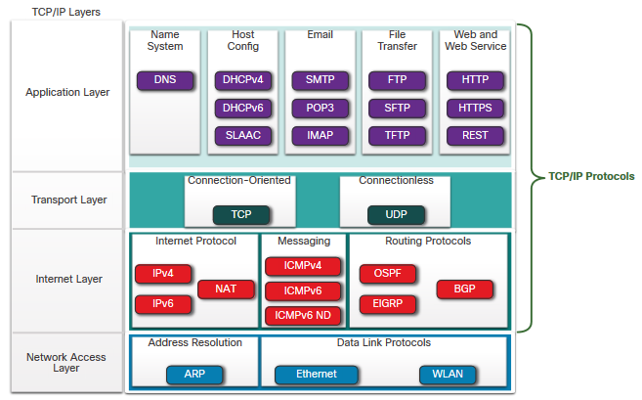
Suites de protocolos Suite de protocolo TCP/IP
TCP/IP es el conjunto de protocolos utilizado por Internet e incluye muchos protocolos.
TCP/IP es:
Un conjunto de protocolos estándar abierto que está disponible gratuitamente para el público y que puede ser utilizado por cualquier proveedor
Un protocolo basado en estándares es un proceso que recibió el aval del sector de redes y fue aprobado por una organización de estandarización.
Notes:
3 – Protocolos y modelos
3.3 – Suitesde protocolos
3.3.4 – Suite de protocolos TCP/IP

Slide 37
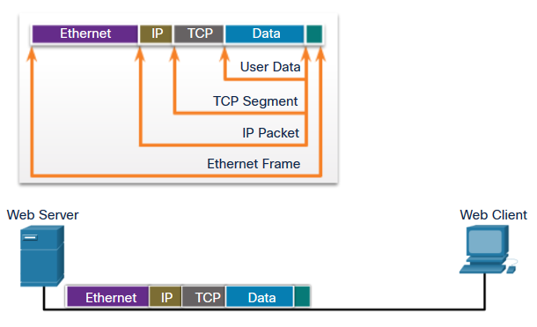
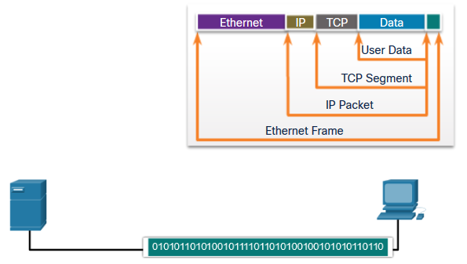
Suites de protocolos Proceso de comunicación TCP/IP
Un servidor web encapsulando y enviando una página web a un cliente.
Un cliente que desencapsula la página web para el navegador web
Notes:
3 – Protocolos y modelos
3.3 – Suitesde protocolos
3.3.5 – Proceso de comunicación TCP/IP
3.3.6 — Compruebe su comprensión — Protocolos conjuntos

Slide 38
3.4 Organizaciones estándares
Notes:
3 – Protocolos y modelos
3.4 –Organizaciones estándares

Slide 39

Organizaciones de estándares Estándares abiertos
Los estándares abiertos fomentan:
Interoperabilidad
La competencia
Empresarial
Las organizaciones estándares son:
Vendedor-neutral
Organizaciones sin fines de lucro.
establecido para desarrollar y promover el concepto de normas abiertas.
Notes:
3 – Protocolos y modelos
3.4 –Organizaciones estándares
3.4.1 – Estándares abiertos

Slide 40
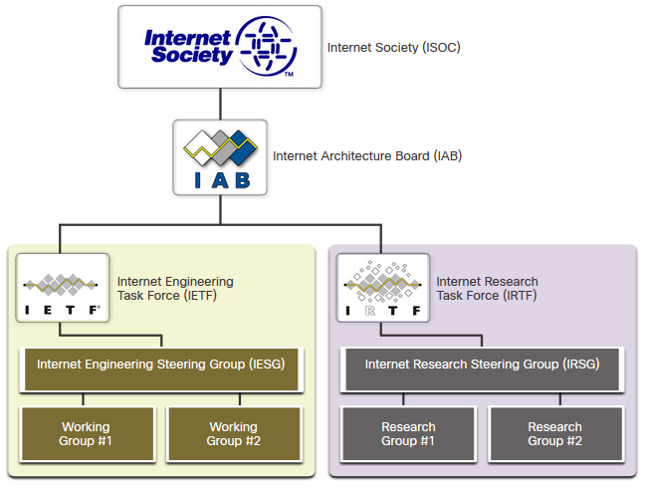
Organizaciones de estándares Estándares de Internet
Sociedad de Internet (ISOC) -promueve el desarrollo y la evolución abiertos del uso de Internet en todo el mundo.
Consejo de Arquitectura de Internet (IAB)es responsable de la administración y el desarrollo general de los estándares de Internet.
Grupo de trabajo de ingeniería de Internet (IETF)desarrolla, actualiza y mantiene las tecnologías de Internet y de TCP/IP.
Grupo de trabajo de investigación de Internet (IRTF)- está enfocado en la investigación a largo plazo en relación con los protocolos de Internet y TCP/IP.
Notes:
3 – Protocolos y modelos
3.4 –Organizaciones estándares
3.4.2 –Estándares de Internet

Slide 41
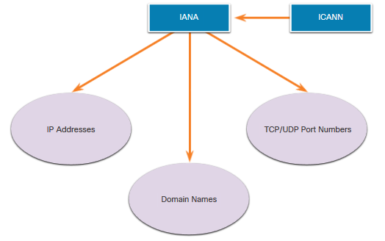
Organizaciones de estándares Estándares de Internet(Cont.)
Organizaciones de estándares involucradas en el desarrollo y soporte de TCP/IP
Corporación de Internet para la Asignación de Nombres y Números (ICANN): con base en los Estados Unidos, coordina la asignación de direcciones IP, la administración de nombres de dominio y la asignación de otra información utilizada por los protocolos TCP/IP.
Autoridad de Números Asignados de Internet (IANA): administra la asignación de direcciones IP, la administración de nombres de dominio y los identificadores de protocolos para ICANN.
Notes:
3 – Protocolos y modelos
3.4 –Organizaciones estándares
3.4.2 –Estándares de Internet (Cont.)

Slide 42
Organizaciones de estándares Organizaciones de estándares de comunicaciones y electrónica
Instituto de Ingenieros en Electricidad y Electrónica (IEEE): organización de electrónica e ingeniería eléctrica dedicada a avanzar en innovación tecnológica y a elaborar estándares en una amplia gama de sectores, que incluyen energía, servicios de salud, telecomunicaciones y redes.
Asociación de Industrias Electrónicas (EIA): es conocida principalmente por sus estándares relacionados con el cableado eléctrico, los conectores y los racks que se utilizan para montar equipos de red.
Asociación de las Industrias de las Telecomunicaciones (TIA): estándares para equipos de radio, torres de telefonía móvil, dispositivos de voz sobre IP (VoIP) y comunicaciones satelitales.
Sector de Normalización de las Telecomunicaciones de la Unión Internacional de Telecomunicaciones (ITU-T): estándares para la compresión de videos, televisión de protocolo de Internet (IPTV) y comunicaciones de banda ancha.
Notes:
3 – Protocolos y modelos
3.4 –Organizaciones estándares
3.4.3 – estándares para comunicaciones y electrónica

Slide 43
Organizaciones de estándares Práctica de laboratorio: Investigar estándares de redes
En este laboratorio, hará lo siguiente:
Parte 1: Investigar las organizaciones de estandarización de redes
Parte 2: Reflexionar sobre las experiencias de Internet y redes informáticas
Notes:
3 – Protocolos y modelos
3.4 –Organizaciones estándares
3.4.4 – laboratorio: Investigación de normas de redes
3.4.5 — Compruebe su comprensión — Organizaciones de Estándares

Slide 44
3.5 Modelos de referencia
Notes:
3 – Protocolos y modelos
3.5 – Modelos de referencia

Slide 45
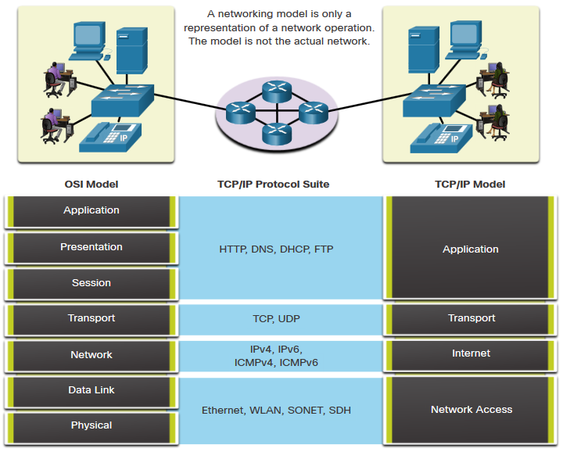
Modelos de referencia Beneficios del uso de un modelo en capas
Conceptos complejos, como el funcionamiento de una red, pueden ser difíciles de explicar y comprender. Por esta razón, se usa un modelo en capas.
Dos modelos en capas describen las operaciones de red:
modelo de referencia de interconexión de sistemas abiertos
Modelo de referencia TCP/IP
Notes:
3 – Protocolos y modelos
3.5 – Modelos de referencia
3.5.1 – Beneficios del uso de un modelo en capas

Slide 46
Modelos de referencia Beneficios del uso de un modelo en capas (Cont.)
Estos son beneficios del uso de un modelo en capas:
Ayuda en el diseño de protocolos, ya que los protocolos que operan en una capa específica tienen información definida según la cual actúan, y una interfaz definida para las capas superiores e inferiores.
Fomenta la competencia, ya que los productos de distintos proveedores pueden trabajar en conjunto.
Evita que los cambios en la tecnología o en las funcionalidades de una capa afecten otras capas superiores e inferiores.
Proporciona un lenguaje común para describir las funciones y capacidades de red.
Notes:
3 – Protocolos y modelos
3.5 – Modelos de referencia
3.5.1 – Beneficios del uso de un modelo en capas(Cont.)

Slide 47
Modelos de referencia Modelo de referencia OSI
capa del modelo OSI | Descripción
7 - Aplicación | Contiene protocolos utilizados para comunicaciones proceso a proceso.
6 - Presentación | Proporciona una representación común de los datos transferidos entre los servicios de la capa de aplicación.
5 - Sesión | Proporciona servicios a la capa de presentación y administrar el intercambio de datos.
4-Transporte | define los servicios para segmentar, transferir y reensamblar los datos para las comunicaciones individuales.
3 - Red | proporciona servicios para intercambiar las porciones de datos individuales en la red.
2 - Enlace de datos | describe métodos para intercambiar marcos de datos entre dispositivos en un medio común.
1-Física | Describe los medios para activar, mantener y desactivar las conexiones físicas.
Notes:
3 – Protocolos y modelos
3.5 – Modelos de referencia
3.5.2 – Modelo de referencia OSI

Slide 48
Modelos de referencia Modelo de referencia TCP/IP
Capa del modelo TCP/IP | Descripción
Aplicación | Representa datos para el usuario más el control de codificación y de diálogo.
Transporte | Admite la comunicación entre distintos dispositivos a través de diversas redes.
Internet | Determina el mejor camino a través de una red.
Acceso a la red | Controla los dispositivos del hardware y los medios que forman la red.
Notes:
3 – Protocolos y modelos
3.5 – Modelos de referencia
3.5.3 – Modelo de referencia TCP/IPl

Slide 49
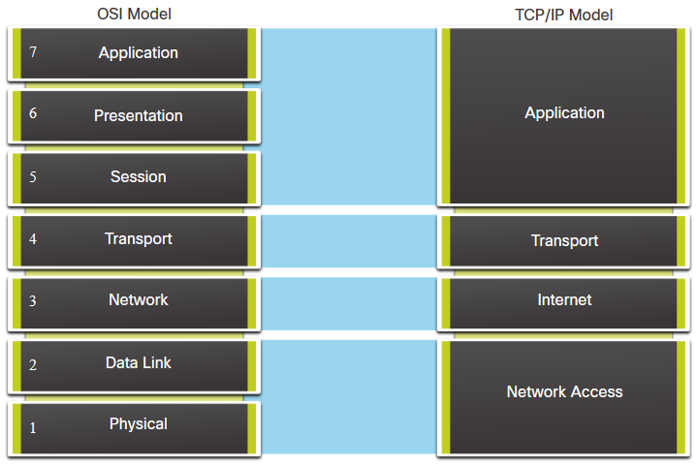
Modelos de referencia Comparación del modelo OSI y del modelo TCP/IP
El modelo OSI divide la capa de acceso a la red y la capa de aplicación del modelo TCP/IP en varias capas.
El conjunto de protocolos TCP/IP no específica qué protocolos utilizar al transmitir a través de un medio físico.
Las capas 1 y 2 de OSI tratan los procedimientos necesarios para acceder a los medios y las maneras físicas de enviar datos por la red.
Notes:
3 – Protocolos y modelos
3.5 – Modelos de referencia
3.5.4 – Comparación del modelo OSI y el modelo TCP/IP

Slide 50
Modelos de referencia Packet Tracer: Investigación de los modelos TCP/IP y OSI en acción
Esta actividad de simulación tiene como objetivo proporcionar una base para comprender la suite de protocolos TCP/IP y la relación con el modelo OSI. El modo de simulación le permite ver el contenido de los datos que se envían a través de la red en cada capa.
En este Packet Tracer, usted:
Parte 1: Examinar el tráfico web HTTP
Parte 2: Mostrar elementos de la suite de protocolos TCP/IP
Notes:
3 – Protocolos y modelos
3.5 – Modelos de referencia
3.5.5 – Packet Tracer: Investigación de los modelos TCP/IP y OSI en acción

Slide 51
3.6 Encapsulamiento de datos
Notes:
3 – Protocolos y modelos
3.6 – Encapsulamiento de datos

Slide 52
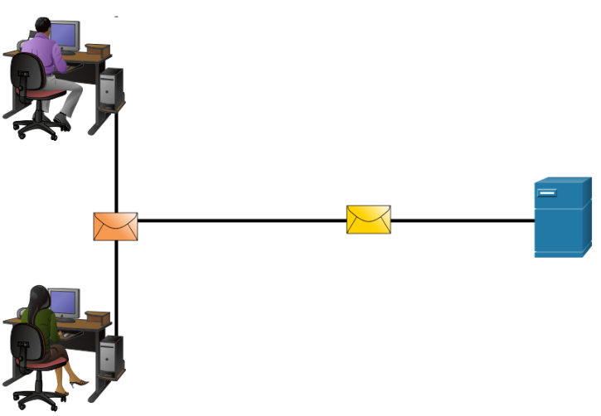
Encapsulamiento de datos segmentación del mensaje
La segmentación es el proceso de dividir los mensajes en unidades más pequeñas. La multiplexación es el proceso de tomar múltiples flujos de datos segmentados y entrelazarlos juntos.
La segmentación de mensajes tiene dos beneficios principales.
Aumenta la velocidad : se pueden enviar grandes cantidades de datos a través de la red sin atar un enlace de comunicaciones.
Aumenta la eficiencia : solo los segmentos que no llegan al destino necesitan ser retransmitidos, no todo el flujo de datos.
Notes:
3 – Protocolos y modelos
3.6 – Encapsulamiento de datos
3.6.1 – Segmentación del mensajes

Slide 53
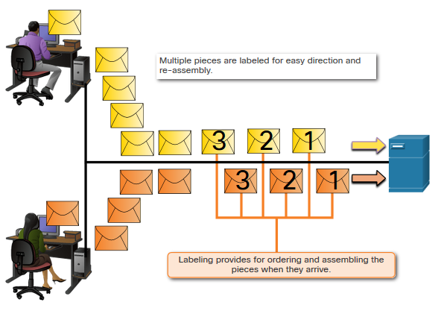
Encapsulamiento de datos Secuenciación
La secuenciación de mensajes es el proceso de numerar los segmentos para que el mensaje pueda volver a ensamblarse en el destino.
TCP es responsable de secuenciar los segmentos individuales.
Notes:
3 – Protocolos y modelos
3.6 – Encapsulamiento de datos
3.6.2 – Secuenciación

Slide 54
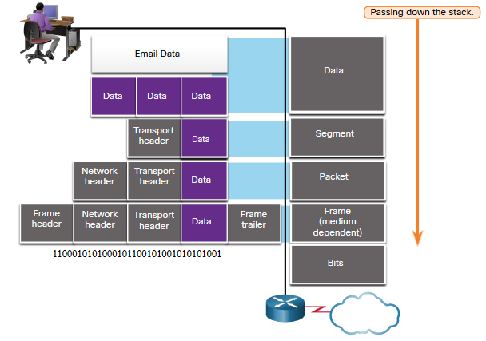
Encapsulamiento de datos Unidades de datos del protocolo
La encapsulación es el proceso en el que los protocolos agregan su información a los datos.
En cada etapa del proceso, una PDU tiene un nombre distinto para reflejar sus funciones nuevas.
Aunque no existe una convención universal de nombres para las PDU, en este curso se denominan de acuerdo con los protocolos de la suite TCP/IP.
Las PDU que pasan por la pila son las siguientes:
Datos (corriente de datos).
Segmento.
Paquete.
Trama.
Bits (secuencia de bits).
Notes:
3 – Protocolos y modelos
3.6 – Encapsulamiento de datos
3.6.3 – Unidades de datos del protocolo

Slide 55
Encapsulamiento de datos Ejemplo de encapsulamiento
La encapsulación es un proceso descendente.
El nivel anterior hace su proceso y luego lo pasa al siguiente nivel del modelo. Este proceso es repetido por cada capa hasta que se envía como una secuencia de bits.
Notes:
3 – Protocolos y modelos
3.6 – Encapsulamiento de datos
3.6.4 —Ejemplo de encapsulación

Slide 56
Encapsulamiento de datos ejemplo de Des-encapsulamiento
Los datos se desencapsulan a medida que se mueven hacia arriba en la pila.
Cuando una capa completa su proceso, esa capa elimina su encabezado y lo pasa al siguiente nivel que se va a procesar. Esto se repite en cada capa hasta que se trata de un flujo de datos que la aplicación puede procesar.
Recibido como bits (secuencia de bits).
Etiquetada.
Paquete.
Segmento.
Datos (corriente de datos).
Notes:
3 – Protocolos y modelos
3.6 – Encapsulamiento de datos
3.6.5 – Ejemplo de desencapsulamiento
3.6.6 — Compruebe su comprensión — Encapsulación dedatos

Slide 57
3.7 Acceso a datos
Notes:
3 – Protocolos y modelos
3.7 — Acceso adatos

Slide 58
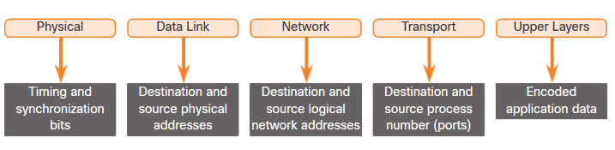
Acceso a los datos Direcciones de red
Tanto el enlace de datos como las capas de red utilizan direccionamiento para entregar datos desde el origen hasta el destino.
Direcciones de origen y de destino de la capa de red: son responsables de enviar el paquete IP desde el dispositivo de origen hasta el dispositivo final, ya sea en la misma red o a una red remota.
Direcciones de origen y de destino de la capa de enlace de datos:– son responsables de enviar la trama de enlace de datos desde una tarjeta de interfaz de red (NIC) a otra en la misma red..
Notes:
3 – Protocolos y modelos
3.7 – Accesos a los datos
3.7.1 — Direcciones

Slide 59
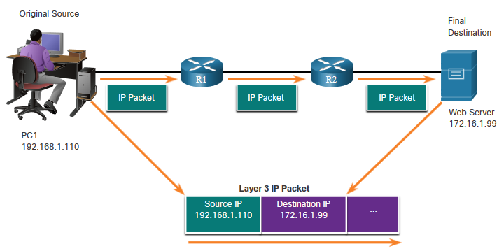
Acceso a los datos Dirección lógica de capa 3
Los paquetes IP contienen dos direcciones IP:
Dirección IP de origen- la dirección IP del dispositivo emisor, la fuente de origen del paquete..
Dirección IP de destino: - la dirección IP del dispositivo receptor, es decir, el destino final del paquete..
Estas direcciones pueden estar en el mismo enlace o remoto.
Notes:
3 – Protocolos y modelos
3.7 – Accesos a los datos
3.7.2 – Dirección lógica de capa 3

Slide 60
Acceso a los datos Dirección lógica de capa 3 (cont.)
Un paquete IP contiene dos partes:
Parte de red (IPv4) o Prefijo (IPv6)
la sección más a la izquierda de la dirección que indica la red de la que es miembro la dirección IP.
Cada LAN o WAN tendrá la misma porción de red.
Parte del host (IPv4) o ID de interfaz (IPv6)
La parte restante de la dirección identifica un dispositivo específico dentro del grupo.
La sección de host es única para cada dispositivo en la red.
Notes:
3 – Protocolos y modelos
3.7 – Accesos a los datos
3.7.2 — Dirección lógica de capa 3 (cont.)

Slide 61
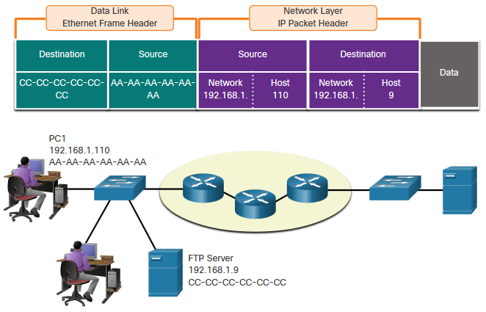
Acceso a los datos Dispositivos en la misma red
Cuando los dispositivos están en la misma red, el origen y el destino tendrán el mismo número en la porción de red de la dirección.
PC1: 192.168.1.110
Servidor FTP: 192.168.1.9
Notes:
3 – Protocolos y modelos
3.7 – Accesos a los datos
3.7.3 — Dispositivos en la misma red-

Slide 62
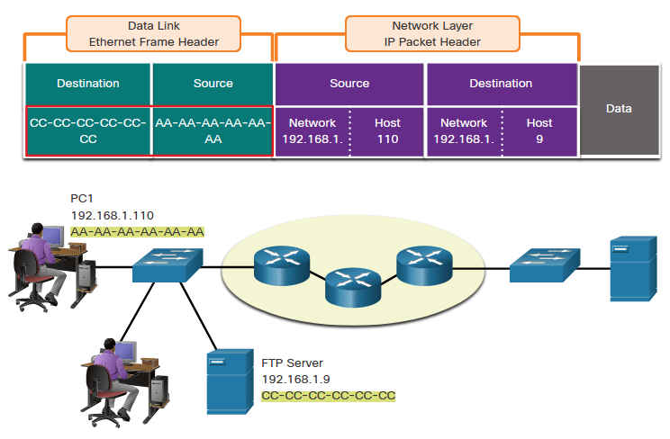
Rol de acceso Rol de las direcciones de la capa de enlace de datos: misma red IP
Cuando los dispositivos están en la misma red Ethernet, el marco de enlace de datos utilizará la dirección MAC real de la NIC de destino.
Las direcciones MAC están integradas físicamente a la NIC Ethernet y son direcciones locales.
La dirección MAC de origen será la del iniciador en el enlace.
La dirección MAC de destino siempre estará en el mismo enlace que el origen, incluso si el destino final es remoto.
Notes:
3 – Protocolos y modelos
3.7 – Accesos a los datos
3.7.4 — Rol de las direcciones de la capa de enlace de datos: misma red IP

Slide 63
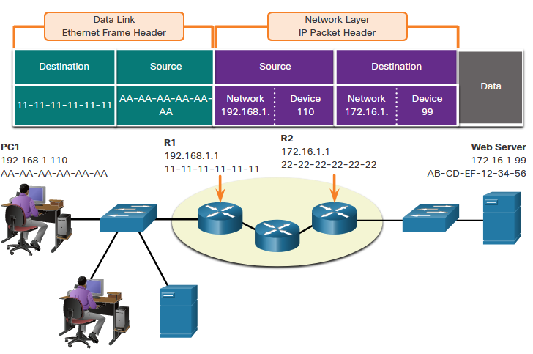
Acceso a los datos Dispositivos en una red remota
¿Qué sucede cuando el destino real (último) no está en la misma LAN y es remoto?
¿Qué sucede cuando PC1 intenta llegar al servidor Web?
¿Esto afecta a las capas de enlace de datos y red?
Notes:
3 – Protocolos y modelos
3.7 – Accesos a los datos
3.7.5 – Dispositivos en una red remota

Slide 64
Acceso de datos Función de las direcciones de capa de red
Cuando el origen y el destino tienen una parte de red diferente, esto significa que están en redes diferentes.
PC1 — 192.168.1
Servidor Web: 172.16.1
Notes:
3 – Protocolos y modelos
3.7 – Accesos a los datos
3.7.6 – Función de las direcciones de capa de red

Slide 65
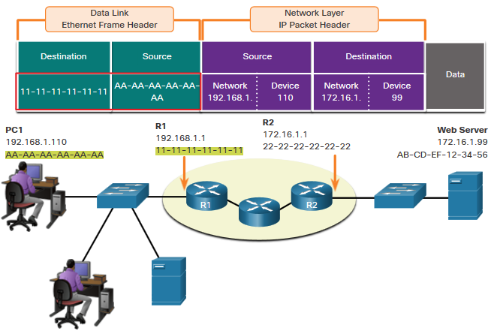
Acceso a los datos Rol de las direcciones de la capa de enlace de datos: diferentes redes IP
Cuando el destino final es remoto, la Capa 3 proporcionará a la Capa 2 la dirección IP predeterminada local de la puerta de enlace, también conocida como dirección del router.
La puerta de enlace predeterminada (DGW) es la dirección IP de la interfaz del router que forma parte de esta LAN y será la «puerta» o «puerta de enlace» a todas las demás ubicaciones remotas.
Todos los dispositivos de la LAN deben recibir información sobre esta dirección o su tráfico se limitará únicamente a la LAN.
Una vez que la Capa 2 en PC1 se reenvía a la puerta de enlace predeterminada (Router), el router puede iniciar el proceso de enrutamiento para obtener la información al destino real.
Notes:
3 – Protocolos y modelos
3.7 – Accesos a los datos
3.7.7 — Rol de las direcciones de la capa de enlace de datos: diferentes redes IP

Slide 66
Acceso a los datos Rol de las direcciones de la capa de enlace de datos: diferentes redes IP (Cont.)
El direccionamiento de enlace de datos es direccionamiento local, por lo que tendrá un origen y un destino para cada enlace.
El direccionamiento MAC para el primer segmento es:
Origen — AA-AA-AA-AA-AA (PC1) Envía la trama.
Destino — 11-11-11-11-11 (R1- MAC de puerta de enlace predeterminada) Recibe la trama.
Nota: Aunque el direccionamiento local L2 cambiará de enlace a enlace o salto a salto, el direccionamiento L3 sigue siendo el mismo.
Notes:
3 – Protocolos y modelos
3.7 – Accesos a los datos
3.7.7 — Rol de las Direcciones de Capa de Enlace de Datos: Diferentes Redes IP (Cont.)

Slide 67
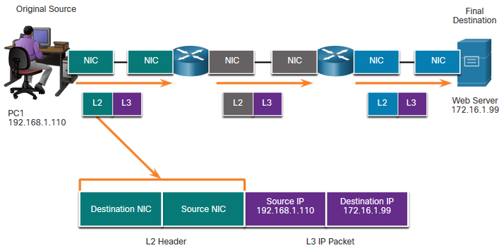
Acceso a los datos Direcciones de enlace de datos
Dado que el direccionamiento de enlace de datos es direccionamiento local, tendrá un origen y un destino para cada segmento o salto del viaje al destino.
El direccionamiento MAC para el primer segmento es:
Origen: (NIC PC1) envía tramas
Destino: (primer router - interfaz DGW) recibe trama
Notes:
3 – Protocolos y modelos
3.7 – Accesos a los datos
3.7.8 – Direcciones de enlace de datos

Slide 68
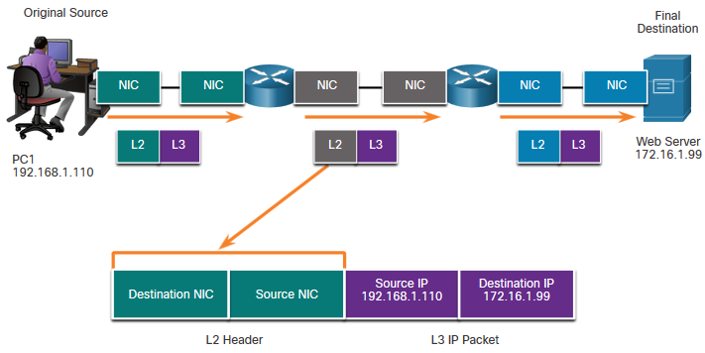
Acceso a los datos Direcciones de enlace de datos (Cont.)
El direccionamiento MAC para el segundo salto es:
Origen — (interfaz de salida del primer router) envía trama
Destino: (segundo router) recibe trama
Notes:
3 – Protocolos y modelos
3.7 – Accesos a los datos
3.7.8 – Dirección de enlace de datos (Cont.)

Slide 69
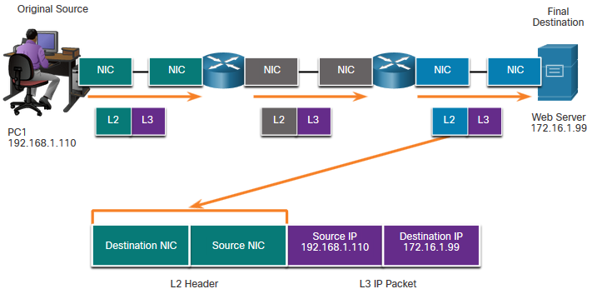
Acceso a los datos Direcciones de enlace de datos (Cont.)
El direccionamiento MAC para el último segmento es:
Origen — (interfaz de salida del segundo router) envía trama
Destino: (NIC de servidor Web) recibe trama
Notes:
3 – Protocolos y modelos
3.7 – Accesos a los datos
3.7.8 – Dirección de enlace de datos (Cont.)

Slide 70
Acceso a los datos Direcciones de enlace de datos (Cont.)
Observe que el paquete no se modifica, pero el marco se cambia, por lo tanto, el direccionamiento IP L3 no cambia de segmento a segmento como el direccionamiento MAC L2.
El direccionamiento L3 sigue siendo el mismo ya que es global y el destino final sigue siendo el servidor Web.
Notes:
3 – Protocolos y modelos
3.7 – Accesos a los datos
3.7.8 – Dirección de enlace de datos (Cont.)

Slide 71
Acceso a datos Laboratorio: Instalación de Wireshark
En este laboratorio hará lo siguiente:
Descargar e instalar Wireshark
Notes:
3 – Protocolos y modelos
3.7 – Accesos a los datos
3.7.9 – Laboratorio: Instalación de Wireshark

Slide 72
Acceso de datos Laboratorio: utilice Wireshark para ver el tráfico de la red
En este laboratorio, hará lo siguiente:
Parte 1: Capturar y analizar datos ICMP locales en Wireshark
Parte 2: Capturar y analizar datos ICMP remotos en Wireshark
Notes:
3 – Protocolos y modelos
3.7 – Accesos a los datos
3.7.10 – Laboratorio:utilice Wireshark para ver el tráfico de la red
3.7.11 — Compruebe su comprensión — Acceso a datos

Slide 73
3.8 - Módulo de práctica y cuestionario
Notes:
3 – Protocolos y modelos
3.8 – Práctica del módulo y cuestionario

Slide 74
Práctica del módulo y cuestionario ¿Qué aprendí en este módulo?
Las reglas
Los protocolos deben tener un remitente y un receptor.
Los protocolos de red determinan la codificación, el formato, la encapsulación, el tamaño, la distribución y las opciones de entrega del mensaje.
Protocolos
Para enviar un mensaje a través de la red se requiere el uso de varios protocolos.
Cada protocolo de red tiene su propia función, formato y reglas para las comunicaciones.
Suites de protocolos
Un conjunto de protocolos es un grupo de protocolos interrelacionados.
El conjunto de protocolos TCP/IP son los protocolos utilizados hoy en día.
Organizaciones estándares
Los estándares abiertos fomentan la interoperabilidad, la competencia y la innovación.
Notes:
3 – Protocolos y modelos
3.8 – Práctica del módulo y cuestionario
3.8.1 – Qué aprendí en este módulo?

Slide 75
Práctica del módulo y cuestionario ¿Qué aprendí en este módulo? (continuación)
Modelos de referencia
Los dos modelos utilizados en la red son el modelo TCP/IP y el modelo OSI.
El modelo OSI tiene siete capas y el modelo TCP/IP tiene cuatro.
Encapsulamiento de datos
La manera que adopta una porción de datos en cualquier capa se denomina unidad de datos del protocolo(PDU).
Hay cinco PDU diferentes utilizadas en el proceso de encapsulación de datos: datos, segmento, paquete, trama y bits
Acceso a los datos
Las capas Red y Enlace de datos proporcionarán direccionamiento para mover datos a través de la red.
La capa 3 proporcionará direccionamiento IP y la capa 2 proporcionará direccionamiento MAC.
La forma en que estas capas manejan el direccionamiento dependerá de si el origen y el destino están en la misma red o si el destino está en una red diferente de la fuente.
Notes:
3 – Protocolos y modelos
3.8 – Práctica del módulo y cuestionario
3.8.1 – ¿Qué aprendí en este módulo? (continuación)
3.8.2 — Módulo Quiz — Protocolos y modelos

Slide 76
3 - Protocolos y modelos Nuevos Términos y Comandos
encoding protocol channel flow control response timeout acknowledgement unicast multicast broadcast protocol suite Ethernet standard proprietary protocol | 802.3 (Ethernet) 802.11 (wireless Ethernet) segmentation default gateway Hypertext Transfer Protocol (HTTP) Simple Mail Transfer Protocol (SMTP) Post Office Protocol (POP) Transmission Control Protocol (TCP) transport data link network access Advanced Research Projects Agency Network (ARPANET)
Notes:
3 - Protocolos y modelos
Nuevos Términos y Comandos

Slide 77
3 - Protocolos y modelos Nuevos Términos y Comandos
Internet Message Access Protocol (IMAP) File Transfer Protocol (FTP) Trivial File Transfer Protocol (TFTP) User Datagram Protocol (UDP) Network Address Translation (NAT) Internet Control Messaging Protocol (ICMP) Open Shortest Path First (OSPF) Enhanced Interior Gateway Routing Protocol (EIGRP) Address Resolution Protocol (ARP) Dynamic Host Configuration (DHCP) | encapsulation de-encapsulation protocol data unit (PDU) segment packet frame
Notes:
3 – Protocols and Models
New Terms and Commands (Cont.)

